Slide 1
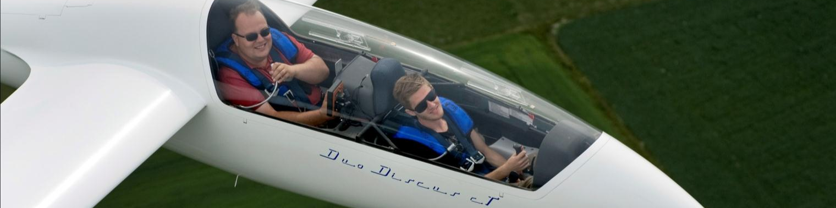
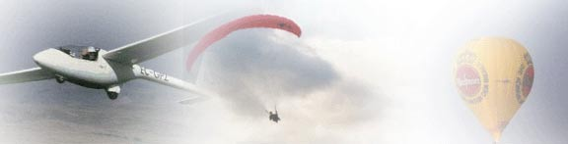
Verksamhetsplan 2020/2021
Västra Götalands Flygsportförbund

Slide 2
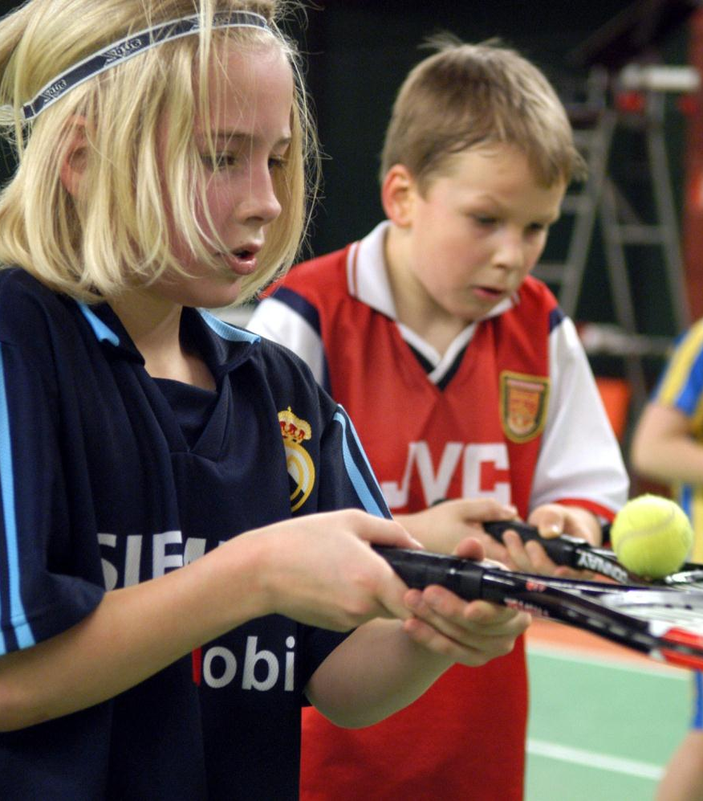
Idrottspolitik
Vara ett aktivt SDF inom RF SISU Västra Götland
Jobba med landstings- och kommunpolitiker så de förstår vad en regionförening är och dess utmaningar
Öka förståelsen kring luftrum

Slide 3
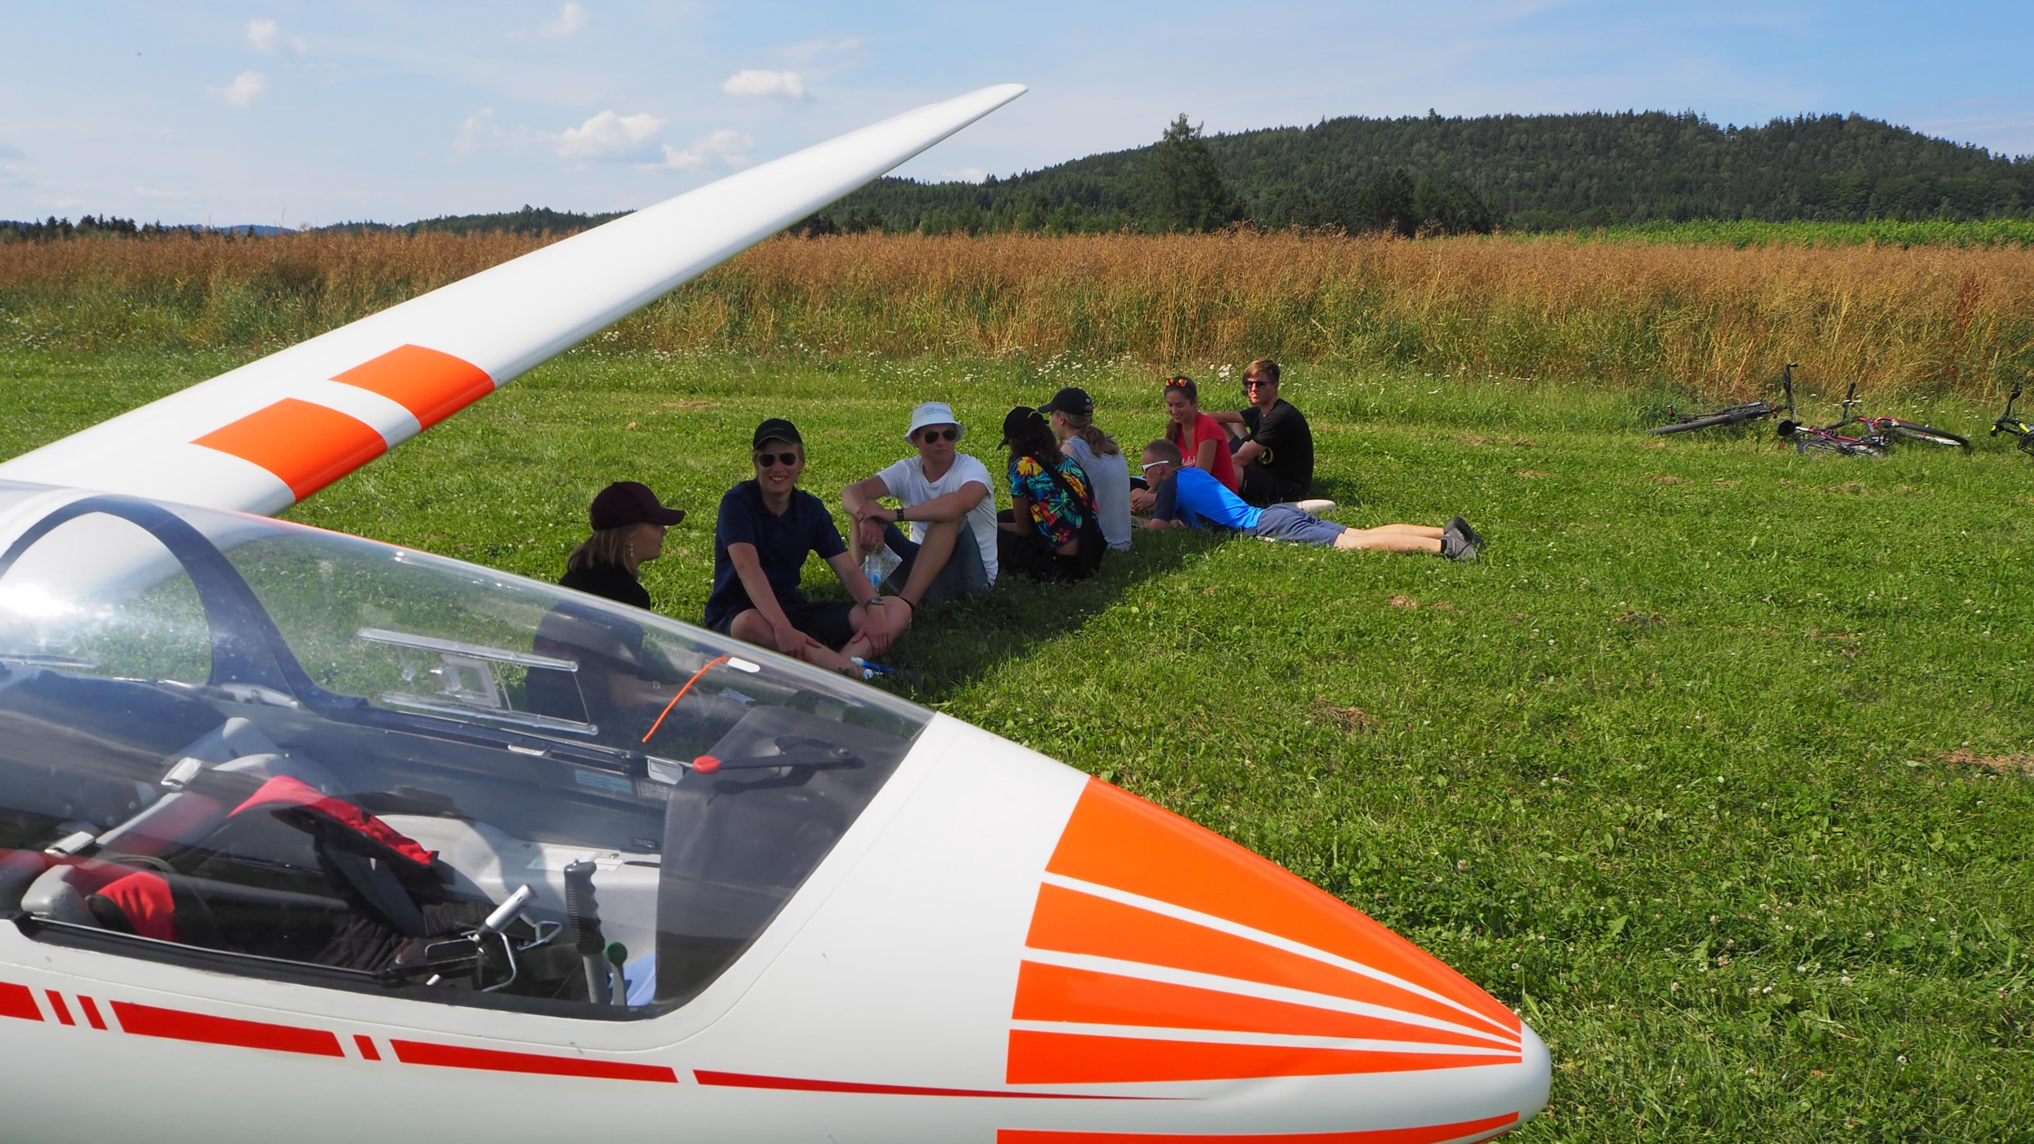
Juniorsatsning
Juniorträff
LOK information
Ungdoms-DM i så många grenar som möjligt

Slide 4
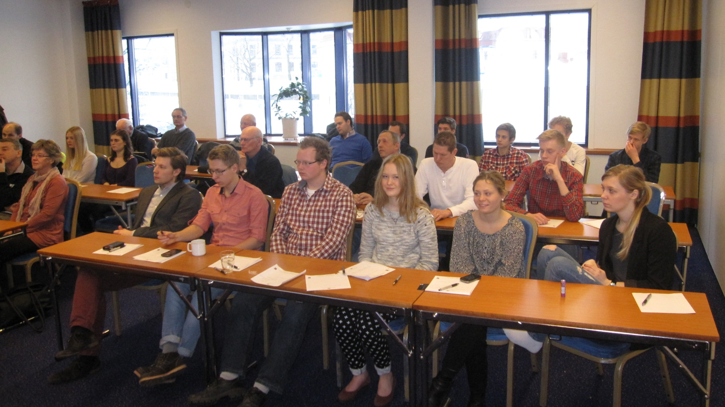
Konferens & utbildning
Arrangera en simulatorkonferens
Stöttning av kostnad för ledarutbildning

Slide 5
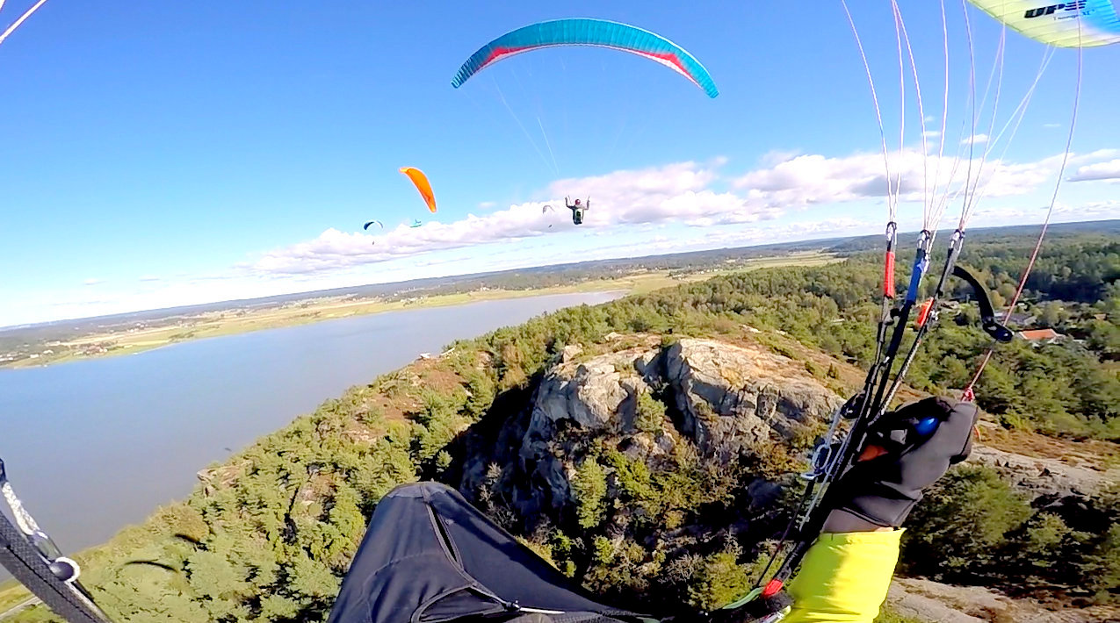
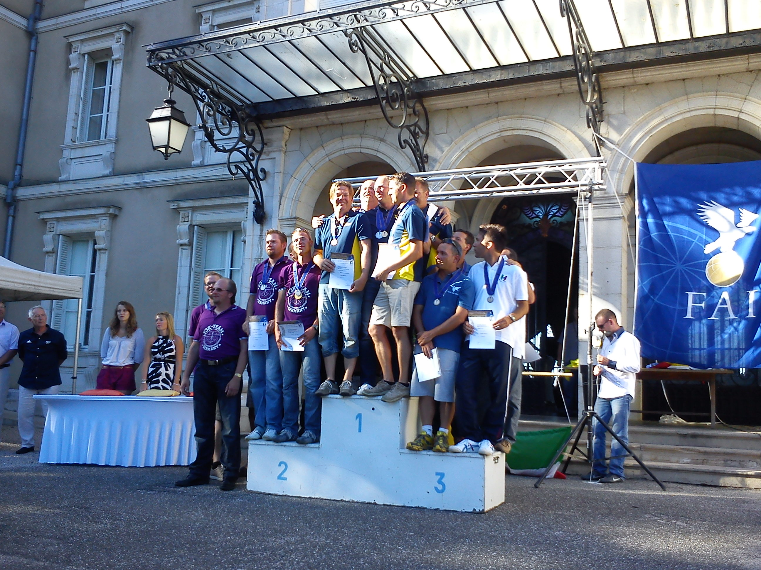
Tävling
Försöka få så många DM arrangerat som möjligt. Speciellt ungdoms-DM!
Utse årets flygsportare senior, junior, kvinna och förening inom Västra Götalands flygsportförbund

